Slide 1


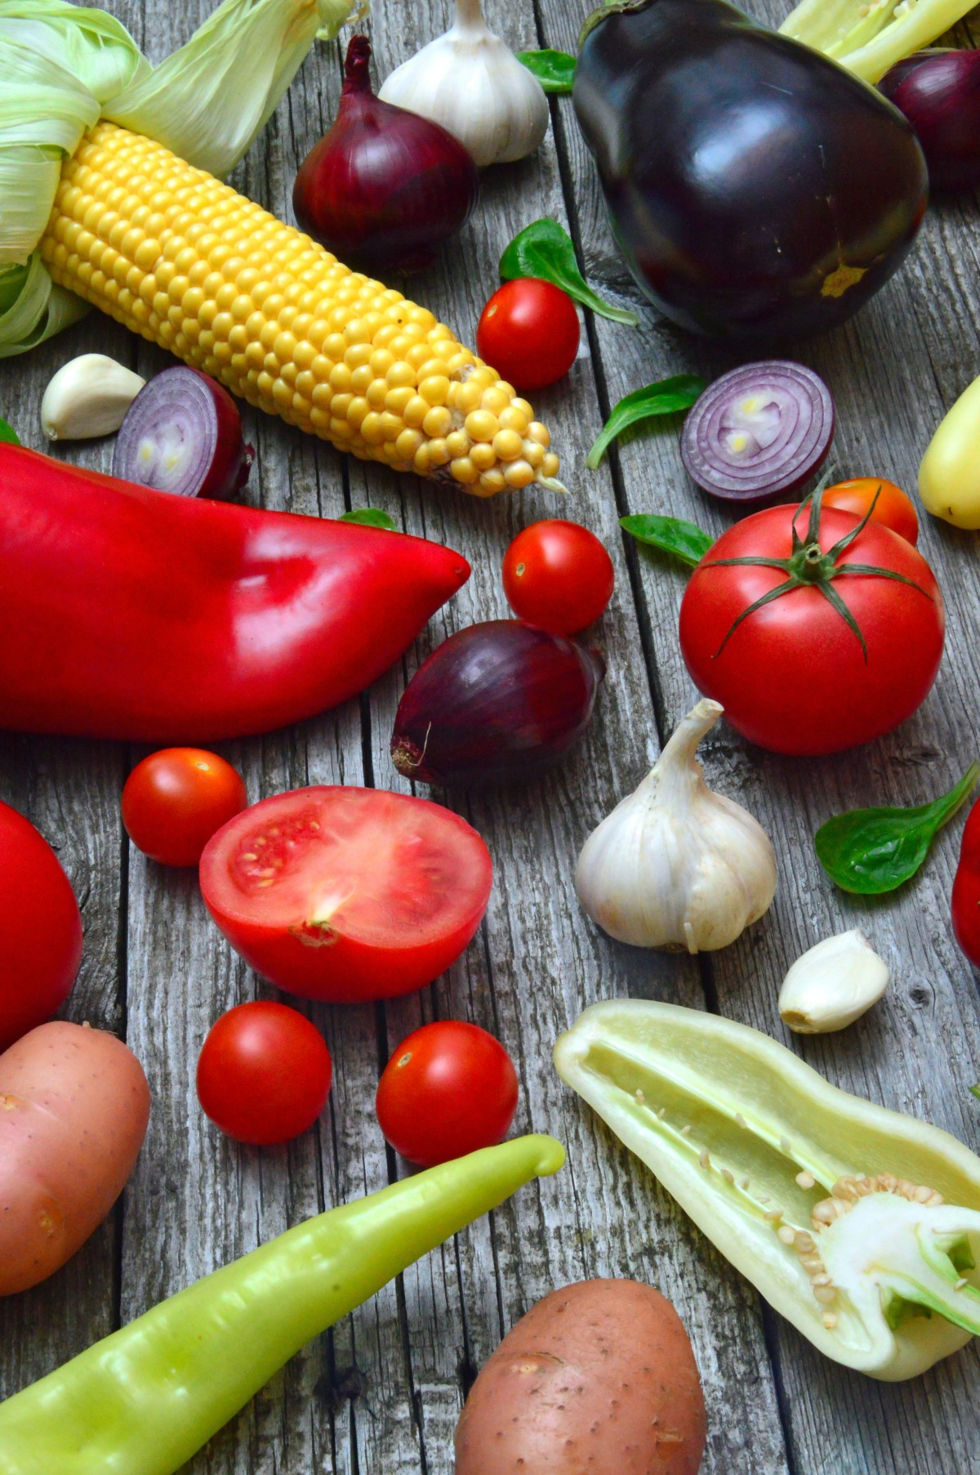

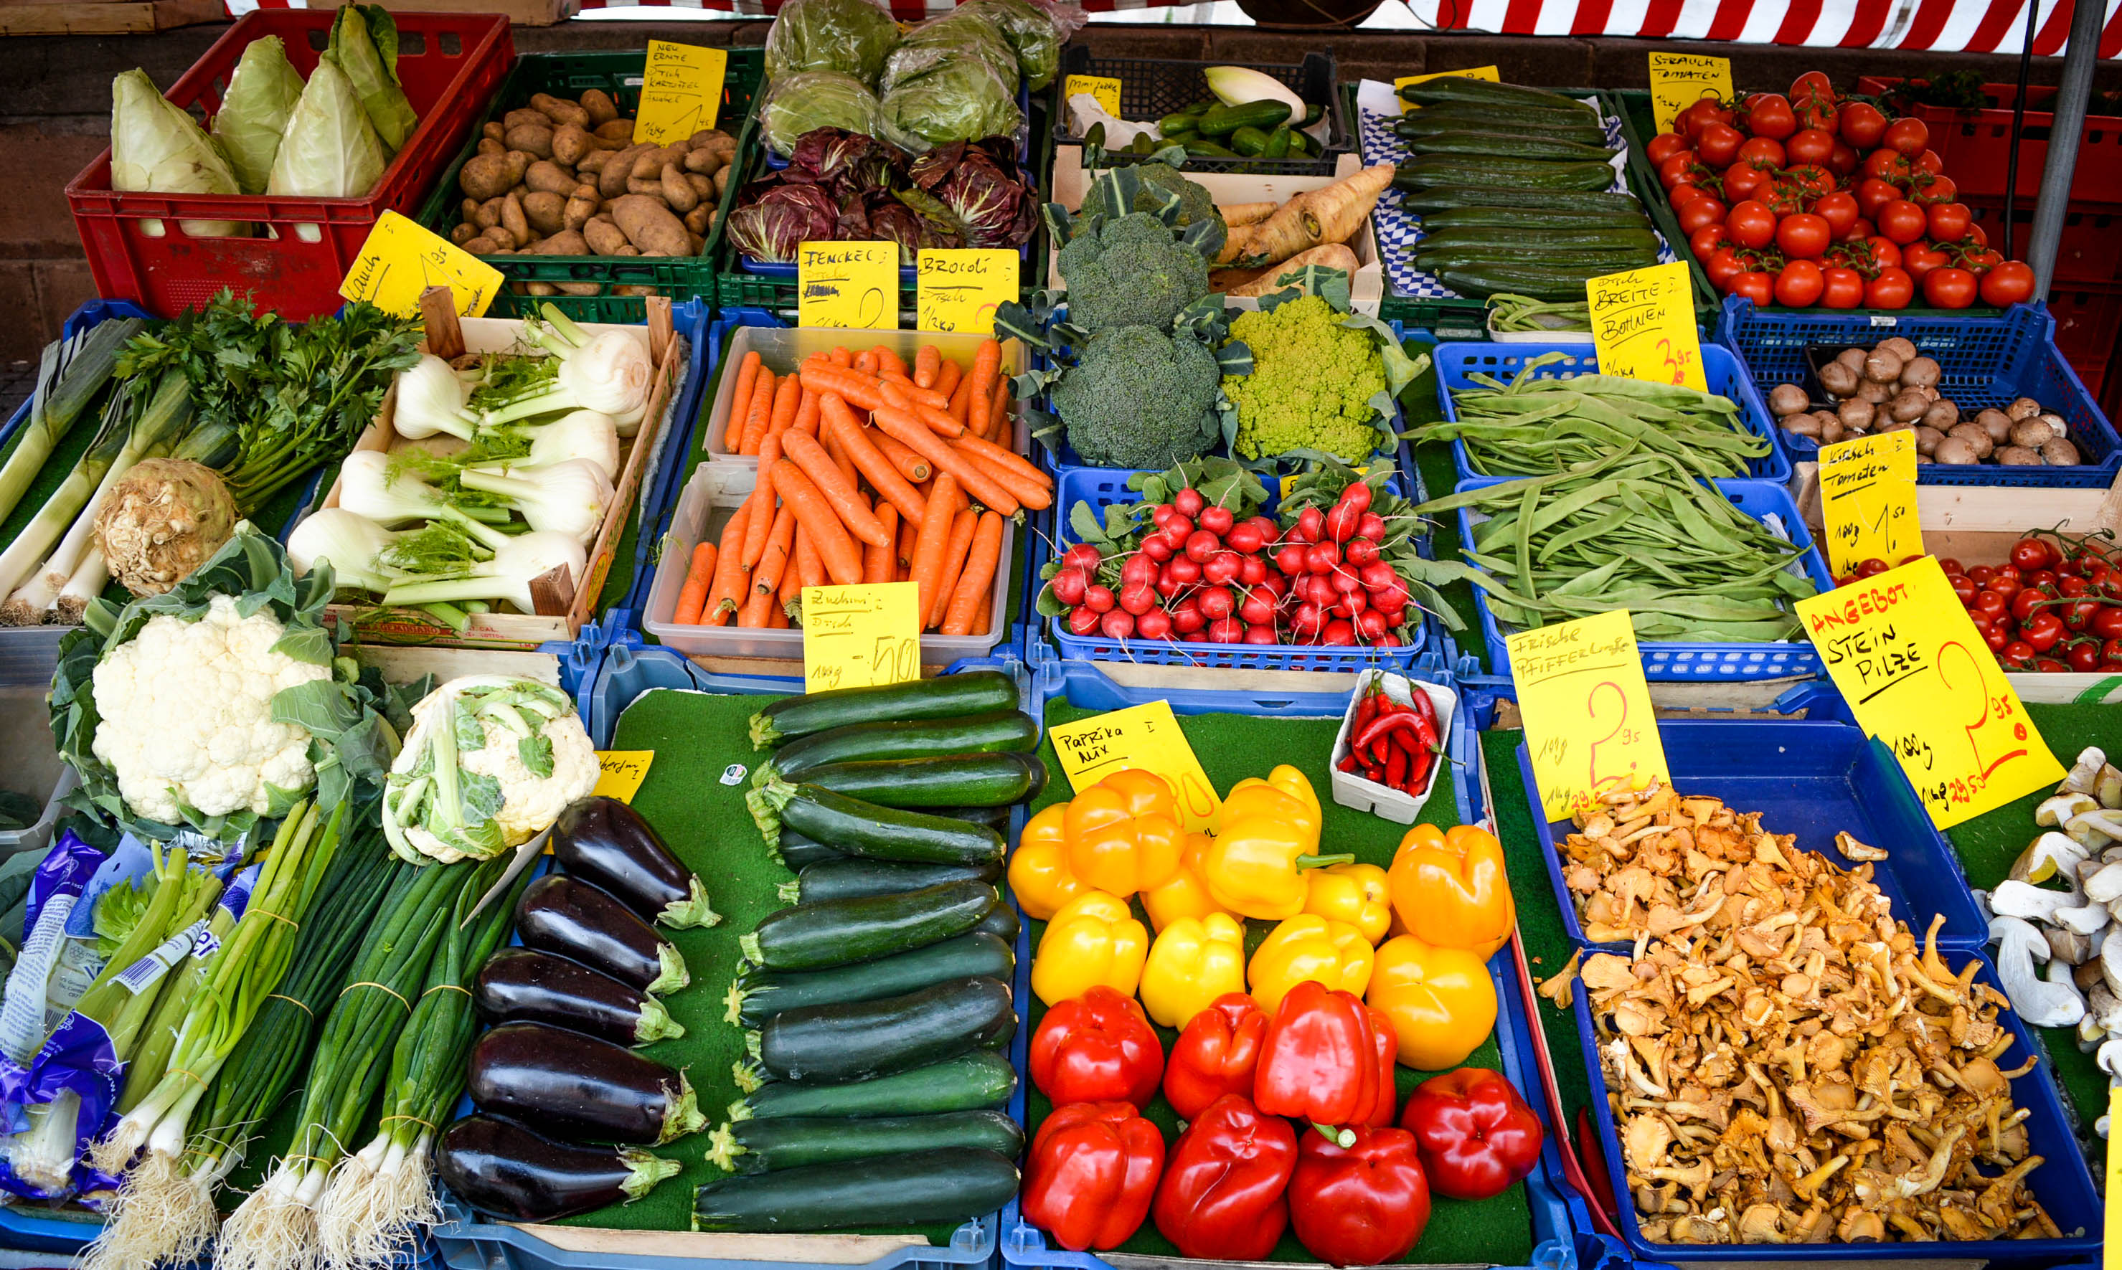
ZAB Frankenthal => ESSENZEIT <= Wochen-Speiseplan => Schule + Essen = Note 1 😋 <=
KW 49
vom 01.12.2025 bis 05.12.2025
Ausgabezeit: Montag bis Freitag ( -ZAB-AZUBI-Produktionswoche)
Montag, 01.12. 2025
Dienstag, 02.12. 2025
Mittwoch, 03.12. 2025
Menü (1) Köttbullar (Geflügel) in Rahmsoße mit Tomate-Gemüsereis, Weißkrautsalat
Menü (1) BBQ-Rindergulasch in Paprika-Rahmsoße mit Schlingli-Nudeln Gurkensalat mit frischem Dill
Menü (1) Kartoffel-Gemüse-Creme-Suppe mit einer Rindswurst und Senf, Körnerbrötchen
Veggie-Menü (2) Köttbullar Veggie-Style in Rahmsoße mit Tomate-Gemüsereis, Weißkrautsalat
Veggie-Menü (2) Veggie-Schnitzel-Emmental mit Kräuter-Gemüse-Soße Schlingli-Nudeln, Gurkensalat mit frischem Dill
Veggie- Menü (2) Kartoffel-Gemüse--Creme-Suppe mit einer veget. Wurst und Senf, Körnerbrötchen
Nachspeise (1-2) Rote Beerengrütze mit Vanille-Soße
Nachspeise (1-2) Bratapfel-Quarkspeise
Nachspeise (1-2) Schoko-Muffin
1:I-J-G-F-2-4 -5-7 | 2:G-I-7 | Dessert:A1-C-G-3
1:A1-F-G-J | 2:A1-G | Dessert:
1:A1-2-3-4-G-I-C | 2:DITO 1 | Dessert: G
Änderungen vorbehalten! (Muslimische Kinder erhalten eine schweinefleischfreie Variante) Wir wünschen einen guten Appetit!
Donnerstag, 04.12.2025
Freitag , 05.12.2025
Information
Bei Fragen? Gerne an die Küchenleitung
K. A. Menzel und Team
📞 06233 / 37987-23 oder catering@zab-frankenthal.de
Menü (1) Geb. pan. Seelachsfilet mit Kräuter-Remoulade, Hamburger- Kartoffelsalat
Menü (1) Hähnchencurry Thailand-Art in Zitronengras-Cocos –Soße mit Gemüse und Reis Bunte Blattsalate mit Himbeerdressing
Veggie-Menü (2) Hausgemachter Linsen-Gemüse-Brätling mit Kräuter-Remoulade, Hamburger Kartoffelsalat
Veggie-Menü(2) Ebly-Gemüse-Curry-Marrakesch- in orientalischer Currysoße, Reis Bunte Blattsalate mit Himbeerdressing
Nachspeise(1-2) Kaiserschmarren mit Apfelmus, Zimt u. Zucker
Nachspeise(1-2) Hausgemachter Kirsch-Streusel-Kuchen
1: D-A1-7-J-G | 2:G-I | Dessert: G-C
1:A1-7-H8-G | 2:H8-G | Dessert:G
Ausführliche Details zu den Allergenen und Zusatzstoffen finden Sie auf den bereitgestellten Schautafeln

